Slide 1

Informationsabend für Eltern zum Übertritt in die Sekundarstufe I
6. November 2025
Notes:
Begrüssung + vorstellen der anwesenden Personen
Präsentation ist umfangreich. Dient als Info. Wird auf Website aufgeschaltet.
Heidi

Slide 2
Themen
Sekstufe I Frutigen
Beurteilung
Bedeutung der Noten
Das Übertrittsverfahren
Beobachtungs- und Entscheidungsgrundlagen
Beobachtungspunkte für Eltern
Übertrittsbericht und Übertrittsprotokoll
Übertrittsgespräch
Kontrollprüfung
Übertrittsentscheid
Informationen zur Sekstufe I
Bildungswege nach der Volksschule
Weitere Informationen
Fragen
Notes:
Heidi

Slide 3
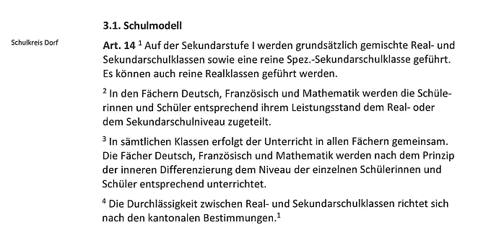
Sekstufe I Frutigen
Aus dem Schulreglement der Einwohnergemeinde Frutigen vom 29. Oktober 2020 inkl. Teilrevisionen vom 21. September 2023 und
14. Dezember 2023
Zudem hat die Schulkommission Zuteilungskriterien zu reinen SpezSek- und Realklassen erlassen.
Notes:
Heidi
Gibt verschiedene Modelle

Slide 4
Sekstufe I Frutigen
Sek I-Klassen werden an der Oberstufenschule Frutigen, an Rinderwald und an Ried geführt.
An Rinderwald und an Ried haben wir reine Realklassen.
An der Oberstufenschule werden grundsätzlich gemischte Real- und Sekundarschulklassen sowie eine reine Spez.-Sekundarschulklasse geführt. Zudem kann pro Jahrgang eine reine Realklasse geführt werden.
In den Fächern Deutsch, Französisch und Mathematik werden die Schülerinnen und Schüler entsprechend ihrem Leistungsstand dem Real- oder dem Sekundarschulniveau zugeteilt.
In sämtlichen Klassen erfolgt der Unterricht in allen Fächern gemeinsam. Die Fächer Deutsch, Französisch und Mathematik werden nach dem Prinzip der inneren Differenzierung dem Niveau der einzelnen Schülerinnen und Schüler entsprechend unterrichtet.
Die Durchlässigkeit zwischen Real- und Sekundarschulklassen richtet sich nach den kantonalen Bestimmungen.
Der gymnasiale Unterricht im 9. Schuljahr wird am Gymnasium besucht.
Notes:
Roman

Slide 5
Sekstufe I Frutigen
7. – 9. Klasse Realklasse |  | 7. – 9. Klasse Real- und Sek-klasse gemischt D, F, M Innere Differenzierung |  | 7. – 9. Klasse Sekundar- und spez. Sekklasse gemischt D, F, M Innere Differenzierung |  | 7. + 8. Klasse Spezielle Sekundarklasse (spez. Sek)
 |  |  |  |  |  | 9. Klasse GYM1 am Gymnasium
Notes:
Roman

Slide 6
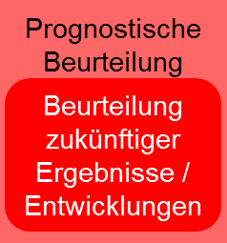


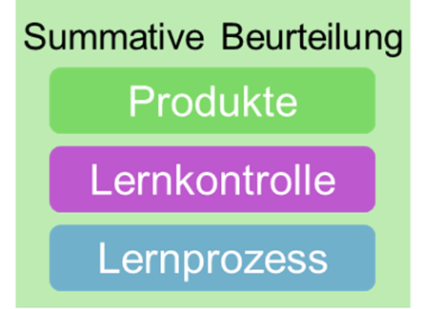
Beurteilung
In erster Linie dient die Beurteilung der Förderung und soll von Ihrem Kind als Unterstützung des eigenen Lernens erlebt werden. Beim Beobachten und Beurteilen orientieren sich die Lehrpersonen an den Kompetenzen des Lehrplans 21.
Die Beurteilung ist:
…förderorientiert
…passend zum Unterricht
…transparent
…umfassend
Förderorientierte Beurteilung
beobachten, unterstützen, motivierende Rückmeldungen geben
Notes:
Beatrice

Slide 7
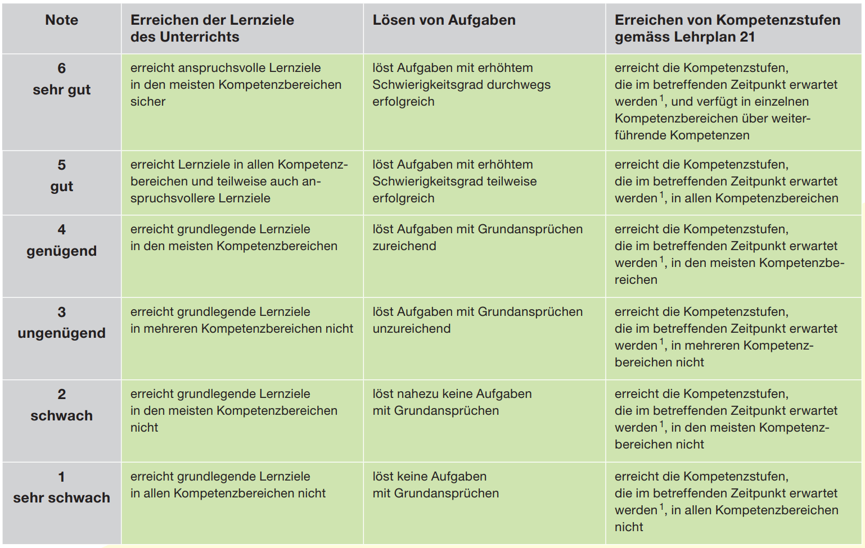
Bedeutung der Noten
Notes:
Kann man aufgrund der Noten Aussage zu Niveau machen?
Beatrice

Slide 8
Das Übertrittsverfahren
Ziel des Übertrittsverfahrens ist es, Ihr Kind aufgrund seiner voraussichtlichen Entwicklung demjenigen Schultyp und denjenigen Niveaufächern zuzuweisen, in denen es am besten gefördert werden kann.
Beobachtungszeit: Fünftes Schuljahr und 1. Semester des 6. Schuljahres
 | Wann | Was
5. Klasse | 1. Semester | Information über das Übertrittsverfahren und die möglichen Bildungsgänge in der Sekundarstufe I
 | Zweite Hälfte 1. Semester | Standortgespräch 5. Klasse
 | Ende Schuljahr | Abgabe Beurteilungsbericht an Eltern und Schülerinnen und Schüler (Trendmeldung)
6. Klasse | Mitte 1. Semester | Standortbestimmung für Eltern und Kinder in mündlicher oder schriftlicher Form
 | Ende 1. Semester (ab Mitte Januar) | Abgabe des Übertrittsberichts und des Übertrittsprotokolls an die Eltern
 | vor Sportwoche | Übertrittsgespräch
 | bis 20. Februar | Anmeldung für die Kontrollprüfung
 | zweite Märzwoche | Kontrollprüfung
 | bis Ende März | Übertrittsentscheid aufgrund des Übertrittsgesprächs
 | bis Anfangs April | Übertrittsentscheid aufgrund der Resultate der Kontrollprüfung
Notes:
Beatrice

Slide 9
Beobachtungs- und Entscheidungsgrundlagen
Die Einschätzung der voraussichtlichen Entwicklung basiert auf:
Der Beurteilung der fachlichen Kompetenzen in den Fächern Deutsch, Französisch und Mathematik, wobei insbesondere der Beurteilungsbericht des 5. Schuljahres und der Übertrittsbericht massgebend sind
Der Beurteilung der personalen Kompetenzen in allen Fächern
Den Beobachtungen der Eltern
Der Selbsteinschätzung der Schülerin oder des Schülers
Notes:
Beatrice

Slide 10

Beobachtungspunkte für Eltern
Lernt Ihr Kind gerne?
Kann er oder sie sich gut konzentrieren?
Hat Ihr Kind eine gewisse Ausdauer, was das Lernen anbelangt?
Begreift Ihr Kind bald einmal, worum es bei einer Aufgabe geht?
Überlegt Ihr Kind gut, wenn es an das Lösen einer Aufgabe herangeht?
Mutet er oder sie sich auch schwierigere Aufgaben zu?
Notes:
Beatrice

Slide 11
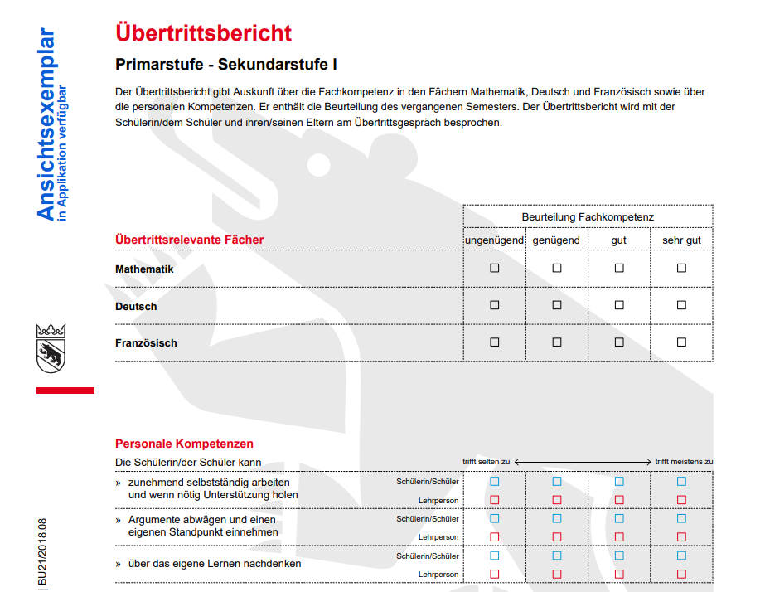
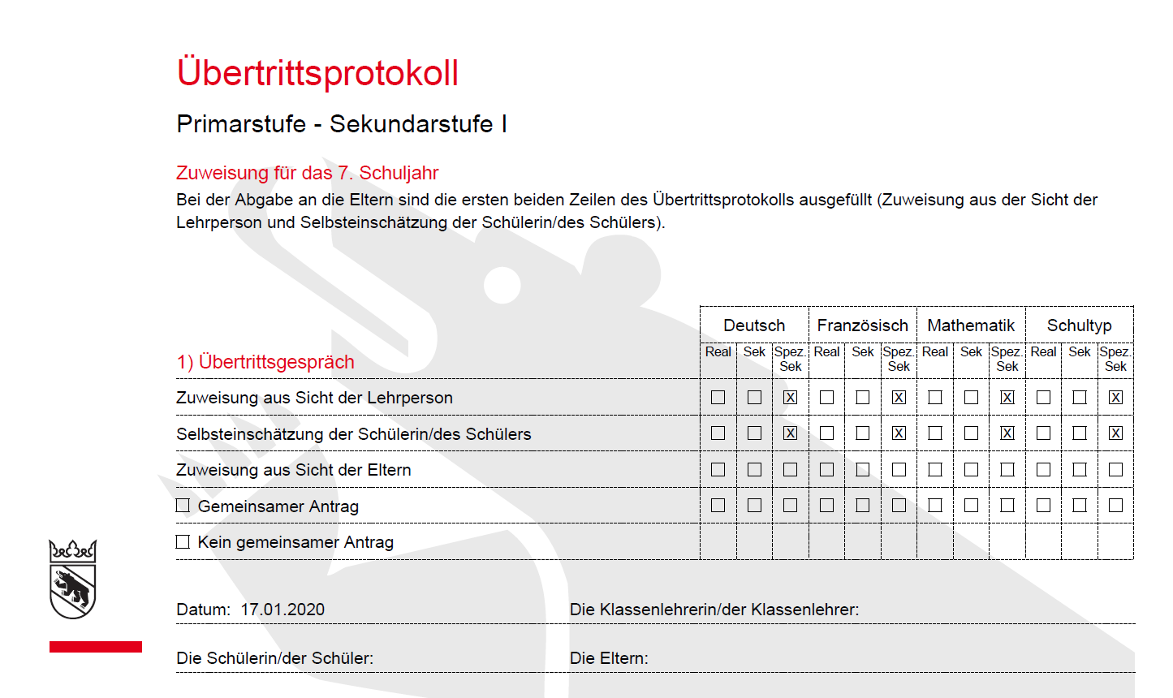
Übertrittsbericht und Übertrittsprotokoll
Die Klassenlehrperson verfasst unter Einbezug der übrigen an der Klasse unterrichtenden Lehrkräften einen Übertrittsbericht. Der Bericht gibt Auskunft über die Leistung der Schülerinnen und Schüler in den Fächern Deutsch, Französisch und Mathematik sowie den personalen Kompetenzen in allen Fächern im ersten Semester des 6. Schuljahres.
Das Übertrittsprotokoll setzt sich aus drei verschiedenen Stellungnahmen zusammen: – der Zuweisung aus Sicht der Lehrpersonen; – der Selbsteinschätzung der Schülerin/ des Schülers; – der Zuweisung aus Sicht der Eltern. Das Übertrittprotokoll dient als Grundlage für das Übertrittsgespräch.
Notes:
Beatrice

Slide 12
Übertrittsgespräch
Bis Ende Januar des 6. Schuljahres erhalten die Eltern den Übertrittsbericht und das Übertrittsprotokoll zur Stellungnahme.
Anschliessend werden die Eltern und die Schülerin oder der Schüler von der Klassenlehrperson zum Übertrittsgespräch eingeladen.
Ziel des Übertrittgesprächs ist es, einen gemeinsamen Zuweisungsantrag zu formulieren.
Notes:
Beatrice

Slide 13
Kontrollprüfung
Kommt kein gemeinsamer Zuweisungsantrag zu Stande, können die Eltern ihr Kind via Übertrittsprotokoll zu einer kantonalen Kontrollprüfung anmelden.
Die Schülerinnen und Schüler müssen die Prüfung in allen drei übertrittsrelevanten Fächern Mathematik, Deutsch und Französisch absolvieren, auch wenn sich die Eltern und Lehrpersonen nur in einem Fach oder zwei Fächern nicht einig sind.
Notes:
Beatrice

Slide 14
Übertrittsentscheid
Den Übertrittsentscheid fällt die Schulleitung auf Grund des Übertrittsprotokolls.
Wer in mindestens zwei der drei übertrittsrelevanten Fächer dem Real-/Sekundarschul- beziehungsweise dem speziellen Sekundarschulniveau zugewiesen wird, gilt als Schülerin oder als Schüler des entsprechenden Schultyps.
Notes:
Beatrice

Slide 15
Informationen zur Sekstufe I
Niveauwechsel
möglich!
Real
Klassenlehrperson, Fachlehrpersonen
Schülerin / Schüler, Erziehungsberechtigte
Start OSS
Sek
Beurteilung
Gespräche
Austausch
SpezSek
Notes:
Roman

Slide 16
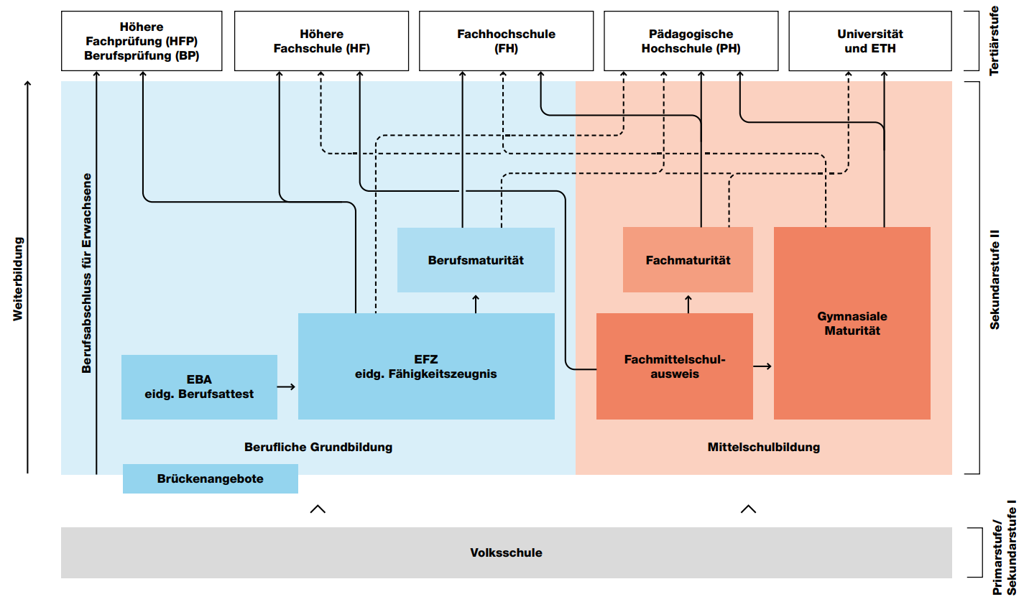
Bildungswege nach der Volksschule
Passerelle
ab 8. Klasse möglich
Notes:
Roman

Slide 17

Jedes Kind wird seinen Weg machen und seine Bestimmung finden
Bild durch KI generiert
Notes:
Heidi

Slide 18
Weitere Informationen
Weitere Informationen auf der Website der Bildungs- und Kulturdirektion des Kantons Bern: https://www.akvb-unterricht.bkd.be.ch/de/start/unterricht/beurteilung-uebertritte.html
Link auf Broschüre «Beurteilung in der Primarstufe und in der Sekundarstufe I der Volksschule der Bildungs- und Kulturdirektion des Kantons Bern: https://www.akvb-unterricht.bkd.be.ch/content/dam/bkd/dokumente/de/themen/bildung/kindergarten-und-volksschule/die-volksschule/media-center/deutsch/beurteilung-lp21-elterninformation-deutsch-d.pdf
Webinar der BIZ Bern für Eltern und Erziehungsberechtigte von Kindern der 5. und 6. Klasse zum Übertritt in die Oberstufe. Thema: Suchen, entdecken, stärken: Wie Eltern die Lebenskompetenzen ihrer Kinder fördern.
Notes:
Heidi

Slide 19
Fragen?
Notes:
Heidi / Beantwortung Fragen aus der Praxis Simon

Slide 20
Wir wünschen Ihnen und Ihrem Kind weiterhin eine angenehme Schulzeit!
Notes:
Abschluss Heidi

